Slide 1
ESCOLA QUERMANY
Curs: 2020-2021

Slide 2
Claustre de mestres
3r → Glòria Fàbregas
4t → Júlia Montia
5è → Ana Colén
6è→ Núria Ramírez i Judit Albert
Llengua Estrangera → Sílvia López
Música → Josep Antoni Garcia
AICLE→ Isaac Benito
Ed. Especial → Patrícia Jordi
Religió → Yolanda Contreras
Directora → Judit Albert
Cap d’estudis → Sílvia López
Secretari → Josep Antoni Garcia
EI-3 → Fàtima Sànchez
EI-4 → Sandra Deulofeu
EI-5 → Ester Ribas
1r → Ivette Salat
2n → Marta Jordà i Albert Pibernat

Slide 3
Calendari
Festes de lliure disposició
- 4 de desembre de 2020
- 7 de desembre de 2020
- 12 de febrer de 2021
- 15 de febrer de 2021
- 24 de maig de 2021
Vacances de Nadal → del 22 de desembre de 2020 al 7 de gener de 2021, ambdós inclosos.
Vacances Setmana Santa → del 27 de març al 5 d’abril de 2021 ambdós inclosos.
Jornada intensiva → el 21 de desembre de 2020 i a partir del 7 de juny de 2021

Slide 4
Comunicació i relació amb l’escola
Reunions d’inici de curs
Reunions informatives i /o pedagògiques
Reunions i entrevistes individuals
Xerrades puntuals
Pares i mares delegats/des
Representants al Consell Escolar
Circulars
AMPA

Slide 5
Comunicació i relació amb l’escola
Telèfon
Correu electrònic (secretaria@escolaquermany.cat)
WhatsApp
www.escolaquermany.cat
Horari secretaria:
Dimarts i dijous
Divendres alterns

Slide 6
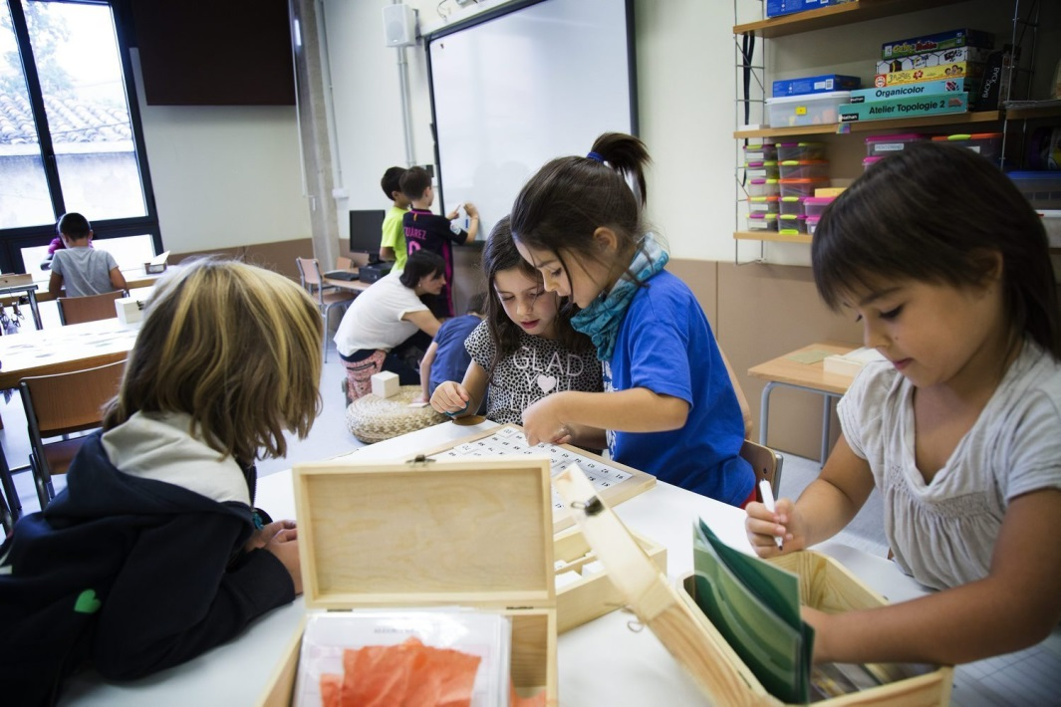
Com entenem l’aprenentatge?
IMPORTÀNCIA DE L’EDUCACIÓ EMOCIONAL
Aprenem amb la ment però també amb el cos
Oferim recursos per al benestar emocional de l’alumnat
BUSQUEM UN SENTIT ALS APRENENTATGES
Partim dels interessos de l’alumnat
Els mestres ens ajuden
Aprenem a llegir llegint i a escriure escrivint
Allò que fem ha de tenir una finalitat
OFERIM ACTIVITATS VARIADES
Treball en diferents tipus d’agrupacions
(individual, parelles, petits grups, ...)
Treball manipulatiu
Utilitzem plataformes digitals
Aprenem a l’entorn

Slide 7
Aprenentatge Competencial
Es considera que l’alumnat esdevé competent quan és capaç de seleccionar entre els seu bagatge d'aprenentatge , allò que ha d’aplicar per a la resolució d’una nova situació.
Per tant, quan és capaç de transferir un determinat contingut adquirit en una matèria o context a la resolució d’un problema que se li planteja en qualsevol altra situació. Els continguts curriculars per si mateixos no constitueixen la finalitat de l’acció educativa, sinó que són el mitjà per assolir els objectius i possibilitar que l’alumnat sigui competent per usar les seves capacitats en situacions i contextos reals.

Slide 8
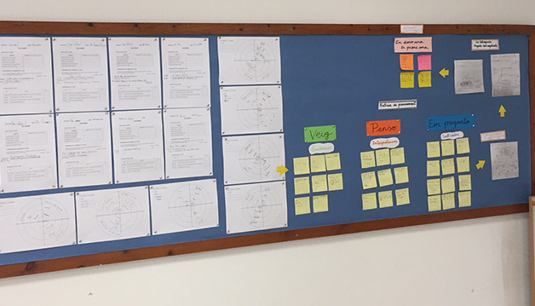
Projectes
Els i les alumnes realitzen un projecte per trimestre. Dins d’aquest projecte hi trobem activitats principalment de medi però també de totes les altres àrees.
Aquest projecte es va desenvolupant a partir dels interessos i curiositats de l’alumnat.
Treballen en grups cooperatius i en cada grup desenvolupen uns rols (secretari, supervisor...)
Cada grup gestiona i organitza el seu aprenentatge i full de ruta fins a obtenir el producte final.

Slide 9
Matemàtiques manipulatives
Les matemàtiques es treballen de manera vivencial i manipulativa relacionant-les amb diverses situacions quotidianes.
Des d’EI-3 a 5è treballem amb Innovamat.

Slide 10
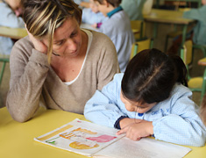
Atenció a la diversitat
Les activitats s’adeqüen perquè l’alumnat pugui continuar aprenent
Quan aquesta adequació és insuficient, es realitzen els plans individualitzats (PI)
DESDOBLAMENTS I SUPORTS:
Es realitzen diversos tipus de desdoblaments
Suport dins l’aula
Treball en petit grup
Treball individualitzat
Serveis de l’EAP

Slide 11
Escola i entorn (pendents de la situació epidemilògica)
Activitats de natació durant el tercer trimestre (1r i 2n).
Activitat de Vela durant el tercer trimestre (5è)
Educació vial (EI-5, 3r, 5è i 6è).
Descoberta de l’entorn (3r).
Cantània (6è)
Projecte parc Natural del Montgrí (2n, 4t i 6è)
Curs de sardanes (4t i 5è).
Sortides al poble (tots els cursos)
Projecte interdisciplinari (tots els cursos)
Tallers, sortides i colònies
Xerrades: mossos d’esquadra, agents rurals, Dipsalut, mosquit tigre …

Slide 12
Criteris d’avaluació
L’avaluació és un procés que forma part de l’aprenentatge.
L’alumne sap on es troba i on li cal arribar. S’autoregula.
S’utilitzen rúbriques d’avaluació
S’avaluen les competències a través de les dimensions de cada àrea.

Slide 13
Informes d’Avaluacions
Ed Infantil → Hi ha dos informes, un al gener-febrer (a EI-3 al desembre) i un al juny.
Educació primària→ Hi ha 3 informes coincidint amb els tres trimestres.
Es lliuren als/a les alumnes i es farà com a mínim una entrevista amb cada família.

Slide 14
Serveis
ACOLLIDA MATINAL (Ajuntament de Pals)
ACTIVITATS EXTRAESCOLARS (AMPA)
MENJADOR ESCOLAR (Consell Comarcal)
Comença el 14 de setembre, excepte els/les alumnes d’EI-3 que comencen el 22 de setembre
4 monitores, 1 monitora EE i una cuinera
Coordinació: Pili Garrido
Hi ha alumnes:
- Fixes → 6,15€
- Esporàdics → 6,60€

Slide 15
Ajudes econòmiques
Ajudes econòmiques Serveis Socials Ajuntament de Pals (menjador, llibres, sortides...)
Ajudes de desplaçament (domicili habitual a un mínim de 3 km dins el municipi) Consell Comarcal
Beca alumnat necessitats educatives (Estat)

Slide 16
Aspectes importants
Puntualitat → El demana puntualitat de les famílies tant a les entrades com a les sortides
Faltes d’assistència → Cal justificar sempre per escrit les faltes d’assistència. A primària s'utilitzarà l’agenda i a infantil un imprès
Circulars → És molt important que es llegeixin totes les circulars i que es retornin els papers signats que es demanen respectant les dates límit
Sortides → És recomanable que portin el xandall a les sortides, sobretot a EI i CI
Al·lèrgies → Cal notificar, amb el corresponent certificat mèdic, les al·lèrgies dels/de les vostres fills/es

Slide 17
Aspectes importants
Malalties → No es poden portar els/les nens/es a l’escola quan presentin malalties o afeccions contagioses (conjuntivitis, polls ...). Es seguirà el protocol del Departament d’Educació i Salut
Administració de paracetamol → A les famílies que hagin signat l’autorització es donarà paracetamol si l’alumne/a presenta febre de més de 38º i no es localitza a la família o mentre esperem que aquesta arribi
Àpats → L’alumnat ha de fer un bon esmorzar a casa. A l’escola es pot fer un petit mos a l’hora de l’esbarjo (fruita, entrepà, ...). No es pot portar cap tipus de llaminadures ni sucs ni batuts. Els divendres només es pot portar fruita
Aniversaris → l’escola proposa la possibilitat que l’alumnat que ho celebri obsequiï la classe amb alguna cosa per compartir (manualitat, joc, conte que ja es tingui a casa...). No es poden portar llaminadures ni pastissos
Pagaments → Els pagaments dels tallers, les sortides i les colònies es faran a través del banc mitjançant el codi de barres lliurat

